Slide 1

BÀI 6 TÍNH CHẤT VÀ SỰ CHUYỂN THỂ CỦA CHẤT

Slide 2

Có ba bình: một bình chứa nước, một bình chứa rượu và một bình chứa giấm ăn. Làm thế nào để phân biệt được chúng?

Slide 3
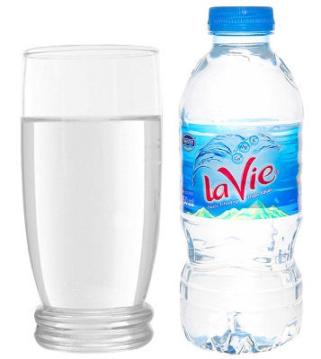
I. Tính chất của chất
Nêu một số tính chất của nước giúp em phân biệt nước với các chất khác. Cho ví dụ.
Thể lỏng; không màu; không mùi; không vị; hòa tan được đường, muối ăn, nước

Slide 4

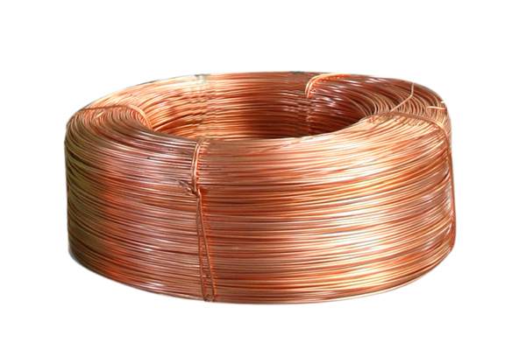
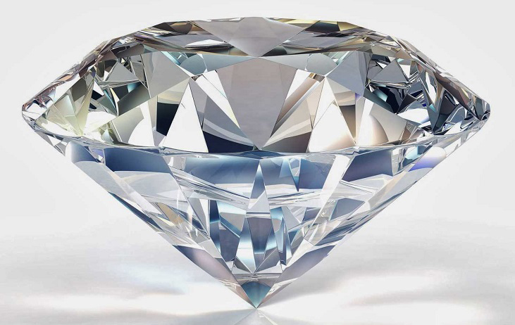
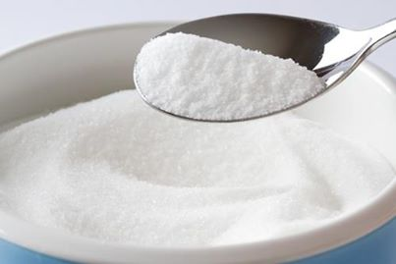
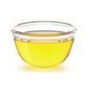
Thảo luận nhóm
Nêu một số tính chất vật lí (trạng thái, màu sắc, mùi vị của chất có trong mỗi thể ở hình 6.1
a) Dây đồng
b) Kim cương
c) Đường
d) Dầu ô liu
Hình 6.1

Slide 5
Vật thể | Tính chất vật lí
 | Thể | Màu sắc | Mùi vị | Tính chất khác
Dây đồng | Rắn | Nâu đỏ | Không mùi | Dẫn điện, dẻo
Kim cương | Rắn | Trong suốt | Không mùi | Cứng
Đường | Rắn | Màu trắng | Vị ngọt | Tan trong nước
Dầu ô liu | Lỏng | Màu vàng | Thơm | Sánh, không tan trong nước

Slide 6
Tìm hiểu thêm
Vì sao các dụng cụ nấu ăn như nồi, xoong, chảo,…. thường làm bằng inox có thành phần chính là sắt; nhưng phần tay cầm của chúng lại làm bằng gỗ hoặc nhựa?

Slide 7
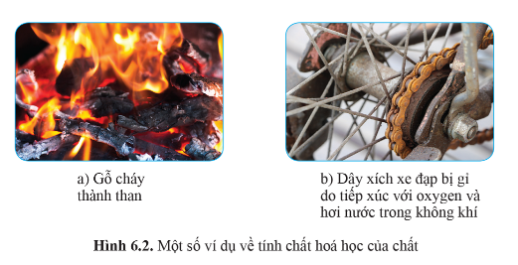
Quan sát hình 6.2, cho biết:
- Ở hình a, gỗ cháy thành than có còn giữ được tính chất ban đầu không?
- Hình b dây xích xe đạp bị gỉ, gỉ sắt có phải là sắt hay không?
- Chất mới tạo thành trong hai hình a, b là chất nào?

Slide 8
Những đồ vật bằng sắt (khóa cửa, dây xích...) khi được bôi dầu mỡ sẽ không bị gỉ? Vì sao?

Slide 9
Kết luận
Một số tính chất vật lý của chất
Thể, màu sắc, mùi vị, khối lượng, thể tích, tính tan, tính dẻo, tính cứng, tính dẫn điện, tính dẫn nhiệt…
Tính chất hóa học là khả năng một chất biến đổi thành chất khác, ví dụ như khả năng cháy, khả năng phân hủy, khả năng tác dụng với chất khác.

Slide 10
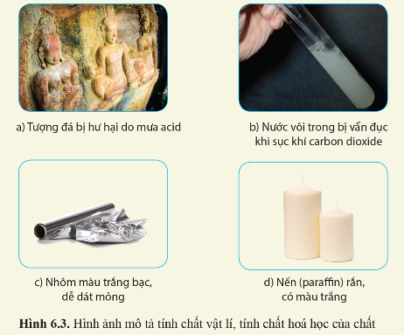
Hình nào mô tả tính chất vật lí, hình nào mô tả tính chất hóa học?
Tính chất hóa học
Tính chất hóa học
Tính chất vật lí
Tính chất vật lí

Slide 11
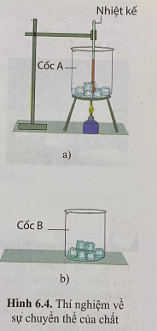
II. Sự chuyển thể của chất
Thí nghiệm sự chuyển thể của chất
Tiến hành thí nghiệm như hình 6.4 và điền các thông tin vào bảng sau:

Slide 12
Thí nghiệm | Cách tiến hành | Yêu cầu | Kết quả và nhận xét
1 | - Cho 4 – 6 viên nước đá vào hai cốc thủy tinh A, B khô. - Cốc A đun nóng nhẹ, cốc B để yên không đun. | 1. Ghi lại khoảng thời gian các viên nước đá trong cốc tan hoàn toàn. 2. So sánh khoảng thời gian các viên nước đá tan hoàn toàn thành nước trong cốc A và cốc B. 3. Quan sát và nhận xét mặt ngoài của cốc B.
2 | - Tiếp tục đun nóng cốc A đến khi nước sôi. - Theo dõi nhiệt độ qua nhiệt kế. | 1. Quan sát sự xuất hiện bọt khí và ghi lại nhiệt độ trong cốc A, mỗi lần cách nhau 1 phút. 2. Mô tả các hiện tượng khi nước sôi. Khi nước sôi ghi lại nhiệt độ 3 lần cách nhau 1 phút. 3. So sánh các giá trị nhiệt độ ghi lại được trước và sau khi nước sôi.

Slide 13
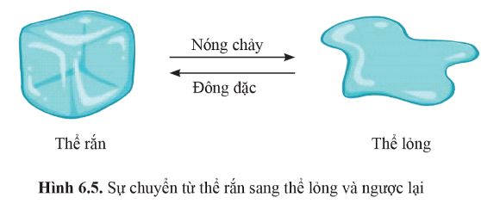
1. Sự nóng chảy và sự đông đặc
Sự nóng chảy là gì? Sự đông đặc là gì?

Slide 14
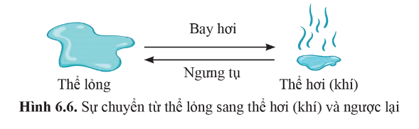
2. Sự bay hơi và sự ngưng tụ
Trình bày quá trình diễn ra sự bay hơi, sự ngưng tụ.

Slide 15

3. Sự sôi
Trình bày quá trình diễn ra sự sôi và khái niệm sự sôi.
Sự bay hơi và sự sôi khác nhau ở điểm nào?

Slide 16
LUYỆN TẬP
Câu 1. Những tính chất nào sau đây là tính chất vật lí của chất?
A. Khả năng tan trong nước, màu sắc, khả năng bị cháy
B. Tính dẫn điện, nhiệt độ sôi, khả năng tác dụng với nước.
C. Khả năng tan trong nước, nhiệt độ sôi, màu sắc.
D. Tính dẫn điện, khả năng tác dụng với nước, khả năng bị cháy.

Slide 17
Câu 2. Tính chất nào sau đây là tính chất hóa học của đường?
A. Tan trong nước
B. Có màu trắng.
C. Khả năng cháy trong oxygen tạo thành khí carbon dioxide và nước.
D. Là chất rắn ở nhiệt độ phòng.

Slide 18
Câu 3. Sự chuyển thể từ thể hơi sang thể lỏng được gọi là
A. sự ngưng tụ.
B. sự bay hơi.
C. sự đông đặc.
D. sự nóng chảy.

Slide 19
Câu 4. Sự chuyển thể nào sau đây xảy ra ở nhiệt độ xác định?
A. Ngưng tụ.
B. Hóa hơi.
C. Bay hơi.
D. Sôi.

Slide 20
VẬN DỤNG
Vì sao cần bảo quản những chiếc kem trong ngăn đá của tủ lạnh?
Trả lời: Vì khi để ở ngoài tủ lạnh que kem sẽ bị chảy ra. Khi đưa vào ngăn đá tủ lạnh, kem được đông đặc và giữ được thể rắn như ban đầu.

Slide 21
HƯỚNG DẪN VỀ NHÀ
- Học bài và làm bài tập trong sách bài tập
- Chuẩn bị bài mới Bài 7: Oxygen và không khí

Slide 22

CẢM ƠN CÁC EM ĐÃ LĂNG NGHE!

